Slide 1
«ЗЕЛЕНЫЙ СВЕТ – ЗЕЛЕНОГО КОШЕЛЬКА»
МУНИЦИПАЛЬНОЕ БЮДЖЕТНОЕ ДОШКОЛЬНОЕ ОБРАЗОВАТЕЛЬНОЕ УЧРЕЖДЕНИЕ ДЕТСКИЙ САД «КОЛОСОК»
Старший воспитатель: Романова Раиса Валерьевна тел. сот: 89069151353 mail.ru raisavalerevna@mail.ru

Slide 2
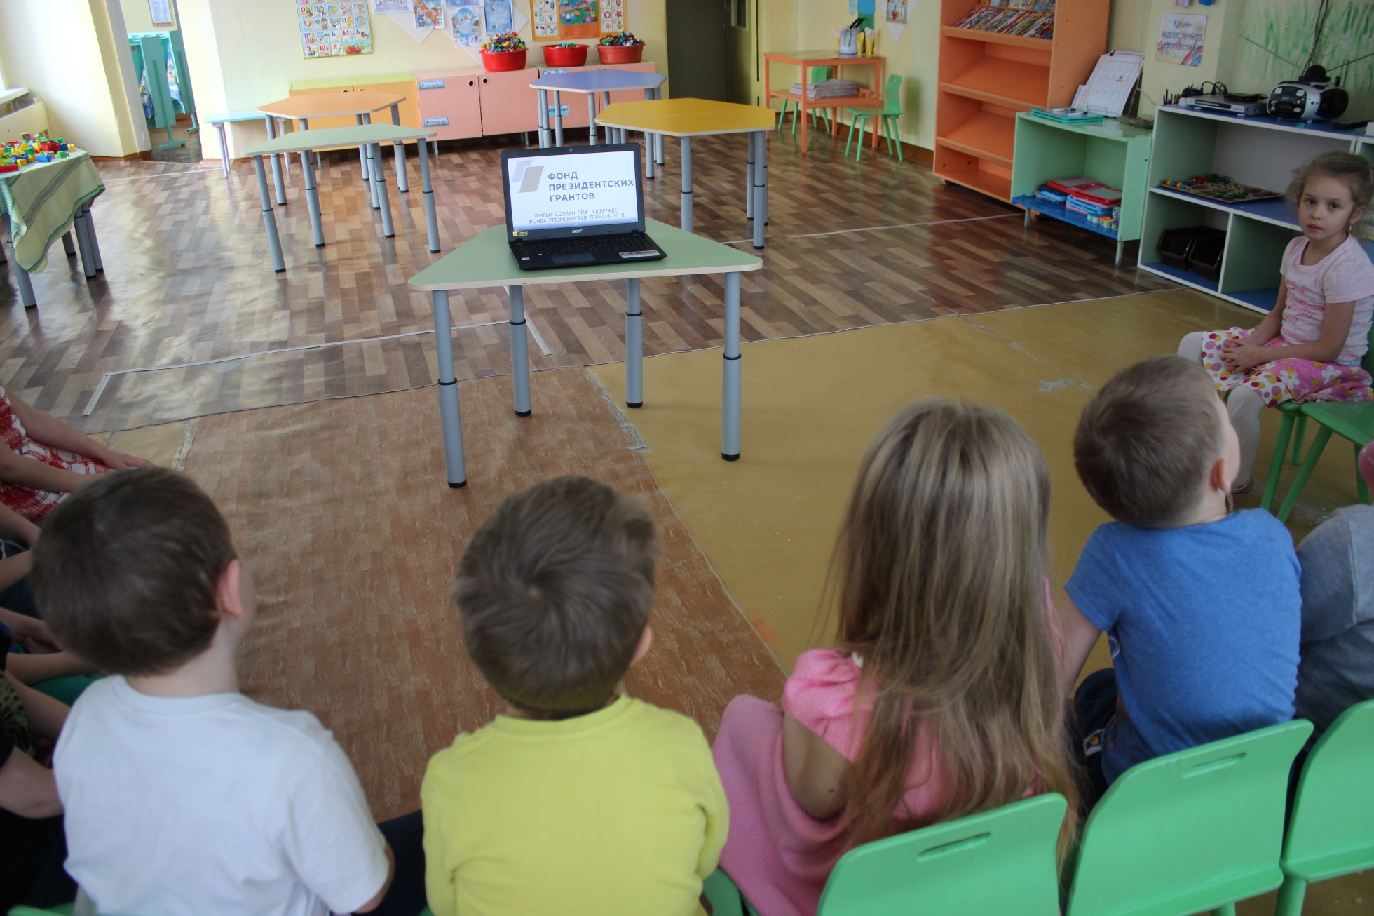

Slide 3
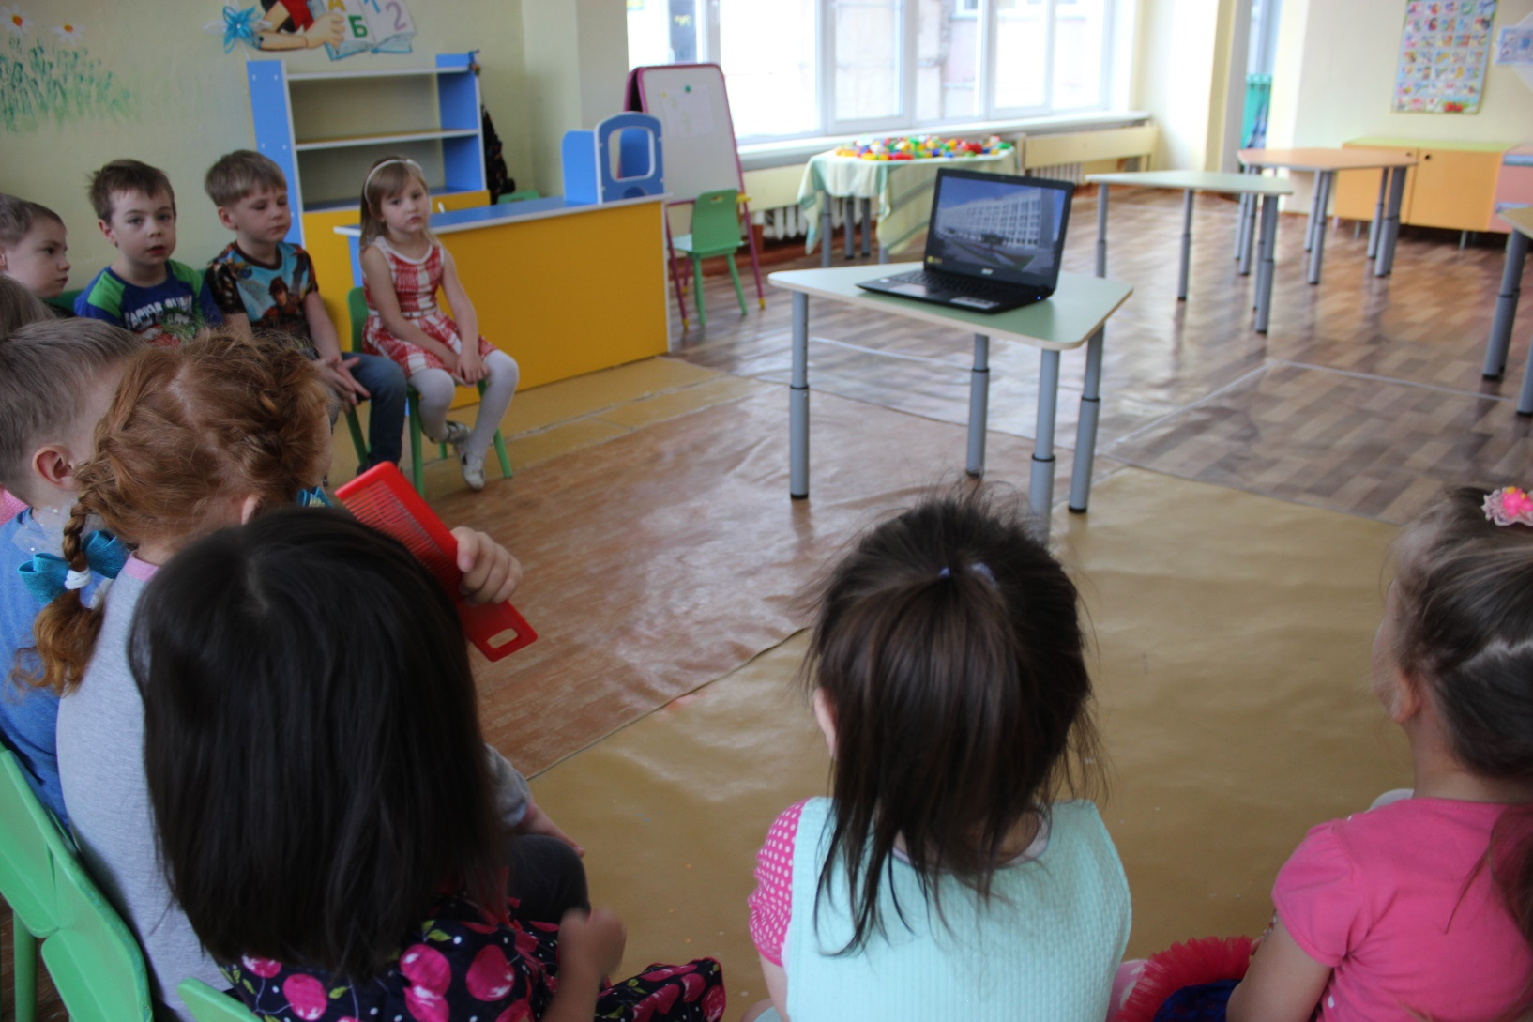

Slide 4
Совместно с детьми старших и подготовительных групп мы посмотрели видеофильм "Зелёный свет Зелёного кошелька«. Фильм рассказывает об истории организации, о её работе. Наше дошкольное учреждение ни однократно участвует в конкурсах и акциях. И мы за приобщение детей и подрастающего поколения к сохранению окружающей среды. Очень приятно, что в этом фильме есть небольшой отрывок с нашими уже выпускниками «Экологическая сказка».

Slide 5
Сотрудники МБДОУ детский сад «Колосок» выносят благодарность всему коллективу КРОМЭО «Зеленый кошелек» и особенно Спажакиной Татьяне Васильевне, за не безразличие и преданность своему делу. Мы вместе с вами за то что бы наша Сибирь, наш Край стал самым чистым уголком не только в России, но и вмире. Продолжайте работу по пропаганде и сохранению окружающей среды. Вы уже не одни, за вами тысячи не безразличных, и с каждой вашей акцией нас становится все больше. Наши дети знают что загрязнять и мусорить нельзя, благодаря вашей организации. Только мотив может с подвигнуть человека на дело. Спасибо Огромное, за то что вы есть!

